Slide 1
ANS – Experiment 11 LDO integrated circuit
Gruppe
Jan Frost
Marius Ingwersen
Alexander Beckmann
Jonas Poetsch
Notes:
1

Slide 2
Einleitung
LDO Aufbau & Funktionsweise
Aufgabenstellung
Aufbau der Schaltung
Leitungsregelung
Simulation der Schaltung
Messaufbau
Vergleich der Simulation und des Messaufbaus
Lastregelung
Simulation der Schaltung
Messaufbau
Vergleich der Simulation und des Messaufbaus
Fazit / Reflexion
Quellen

Slide 3
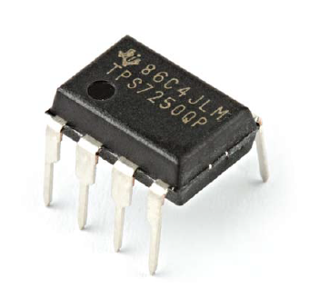
Einleitung
Was ist ein Low Dropout Regulator (LDO)?
Dropoutspannung
Unterschied zu anderen Spannungsreglern
Analoge Schaltungen – LDO integrated circuit
02.07.2019
3

Slide 4
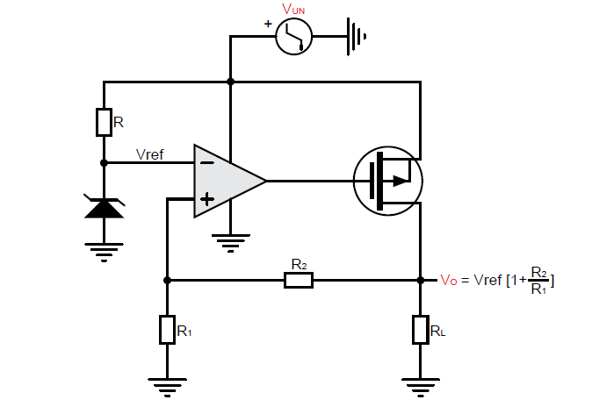
LDO Funktionsweise
Referenzspannung
Z-Diode und Widerstand
Operationsverstärker
Comparator
Durchgangselement
(P-Mosfet)

Slide 5
Aufgabenstellung
Simulieren der Schaltung
Ermitteln der Leitungsregelung
Ermitteln der Lastregelung

Slide 6
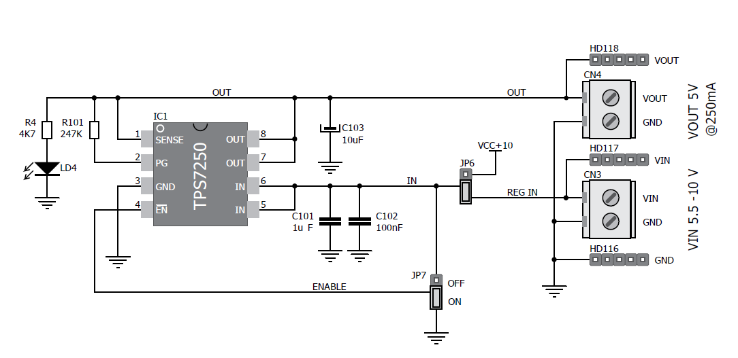
Aufbau der Schaltung
Eingangsspannung: 5,5-11V
Ausgangsspannung: 5V
C101 verringert Störungen
C102 verbessert die Übergangfunktion
C103 dient als Speicher

Slide 7
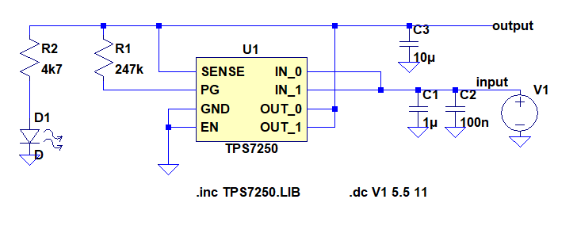
Simulation der Schaltung - Leitungsregelung

Slide 8
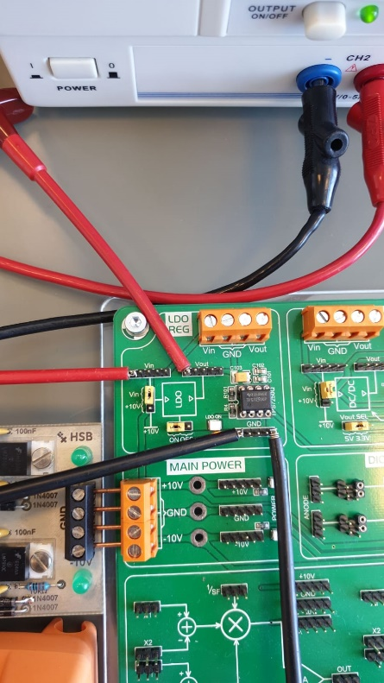
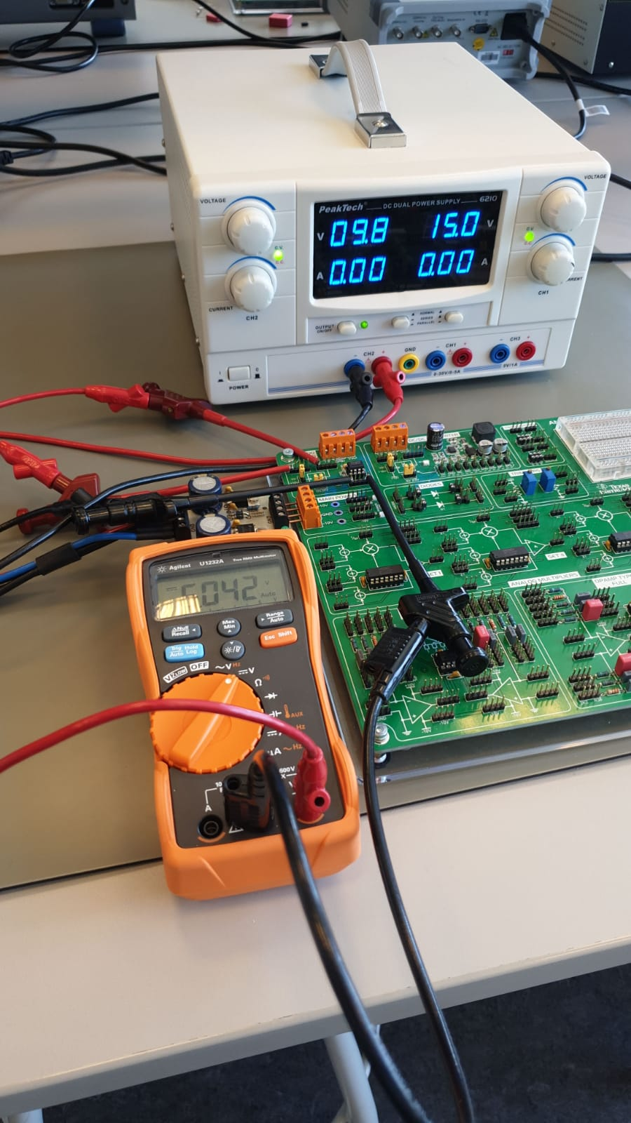
Messaufbau der Schaltung - Leitungsregelung
Spannungsquelle
Voltmeter
Kabel und Klemmen

Slide 9
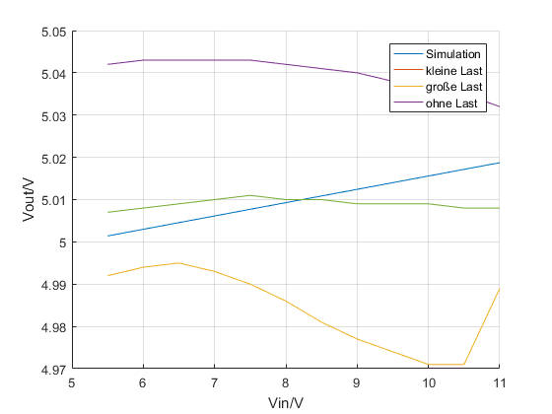
Vergleich der Simulation und der Messung - Leitungsregelung

Slide 10
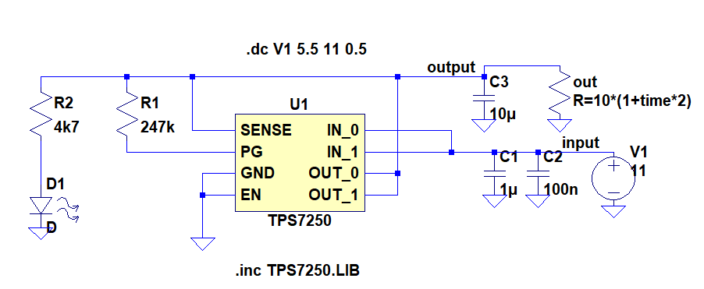
Simulation der Schaltung - Lastregelung

Slide 11
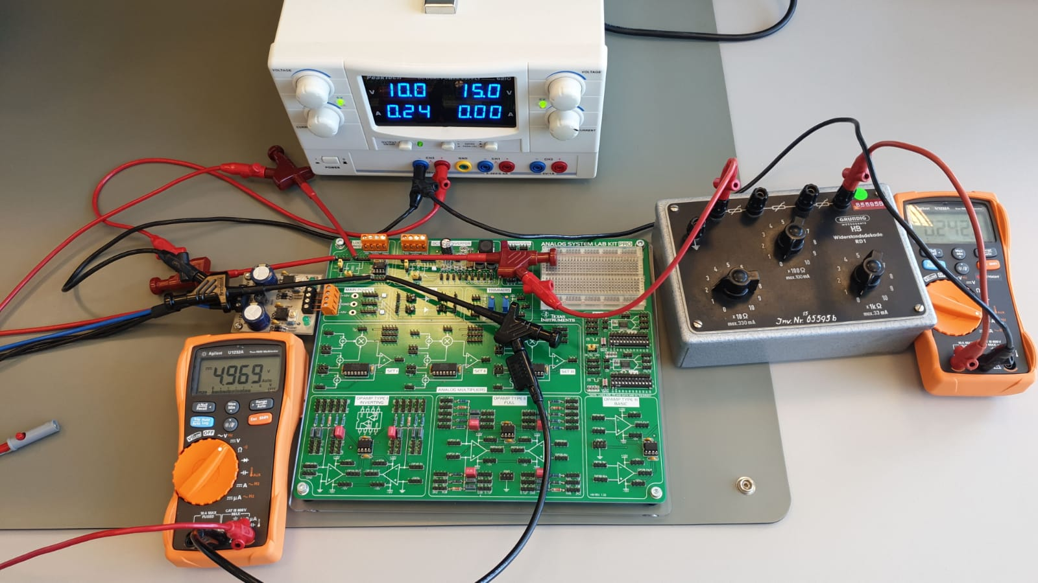
Messaufbau - Lastregelung
Voltmeter
Amperemeter
Spannungsquelle
Widerstandsdekade

Slide 12
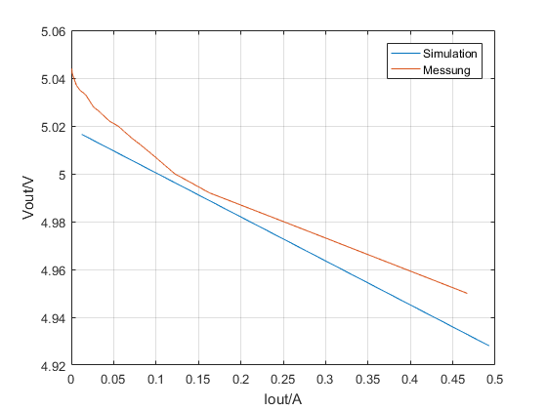
Vergleich der Simulation und der Messung - Lastregelung

Slide 13
Fazit/Reflexion

Slide 14
Quellen
https://www.elektronikpraxis.vogel.de/linearregler-verstehen-und-ihre-performance-parameter-kennen-a-526662/
https://www.analog.com/en/analog-dialogue/articles/low-dropout-regulators.html
https://www.elektronik-kompendium.de/public/schaerer/uregspec.htm
https://www.fh-dortmund.de/de/fb/3/personen/lehr/karagounis/medien/Deniz-Bachelorarbeit.pdf

